Slide 1
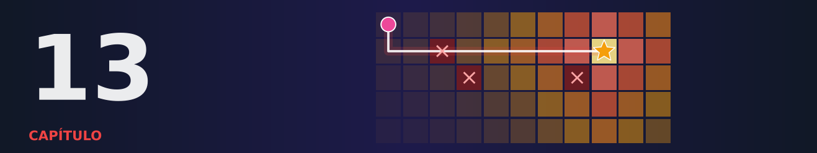
Sistemas Multiagente, RLHF e Fronteiras
Aprendizado por Reforço
Araken de Medeiros Santos
Notes:
Abertura do Capítulo 13. Apresente a pergunta central do capítulo e o roteiro da aula.

Slide 2
O que você vai aprender
Cap. 13
1
Descrever jogos de Markov, equilíbrio de Nash e os desafios do aprendizado multiagente.
Explicar aprendizes independentes, treinamento centralizado com execução descentralizada e autojogo.
2
Descrever o pipeline do RLHF, o modelo de Bradley–Terry e a otimização com penalidade KL.
3
4
Explicar o DPO e o fenômeno da sobre-otimização da recompensa (lei de Goodhart).
5
Discutir segurança, alinhamento, ética e limites do aprendizado por reforço.
6
Mapear as fronteiras de pesquisa e traçar um plano de estudos.
Notes:
Leia os objetivos com a turma e pergunte quem já conhece algum deles.

Slide 3
Roteiro da aula
Cap. 13
1
Quando há mais de um agente
2
Teoria dos jogos em poucas linhas
3
Por que o AR multiagente é difícil
4
Abordagens
5
RLHF: aprender a partir de preferências humanas
6
Segurança, alinhamento e ética
7
Fronteiras da pesquisa
8
Para continuar estudando
9
Mão na massa
10
Projeto do capítulo: um modelo de recompensa mais robusto
11
Resumo do capítulo
Notes:
Mostre o mapa da aula: cada item é uma estação da viagem.

Slide 4
Quando há mais de um agente
Seção 13.1
1
Até aqui, só o agente mudava; o ambiente era "o resto do mundo".
2
O modelo matemático é o jogo de Markov (também chamado de jogo estocástico)
Notes:
Roteiro do professor: Até aqui, só o agente mudava; o ambiente era "o resto do mundo". Mas, muitas vezes, o ambiente contém outros agentes que também aprendem: jogadores num jogo, carros no trânsito, empresas num mercado, robôs numa equipe, inteligências artificiais em conversação. O modelo matemático é o jogo de Markov (também chamado de jogo estocástico), uma generalização do MDP em que vários agentes escolhem ações ao mesmo tempo, e a recompensa de cada um depende da combinação de ações (LITTMAN, 1994).

Slide 5
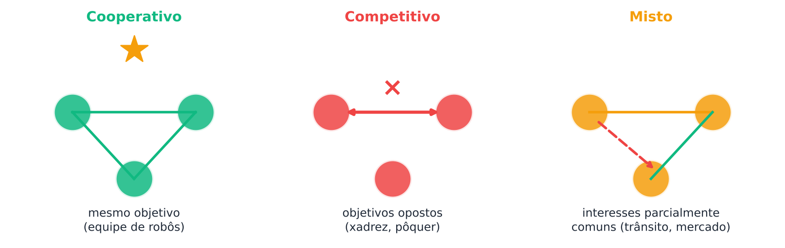
Quando há mais de um agente
Figura
Três tipos de situação multiagente: cooperativa (objetivo comum), competitiva (interesses opostos) e mista.
Notes:
Descreva a figura: Figura 13.1 — Três tipos de situação multiagente: cooperativa (objetivo comum), competitiva (interesses opostos) e mista.

Slide 6
Quando há mais de um agente
Quadro
Tipo | Relação entre recompensas | Exemplos
Cooperativo | Todos recebem a mesma recompensa | Equipe de robôs, logística
Competitivo (soma zero) | O ganho de um é a perda do outro | Xadrez, Go, pôquer a dois
Misto | Interesses parcialmente comuns | Trânsito, leilões, negociações
Notes:
Compare linha a linha; peça que a turma justifique cada "cuidado".

Slide 7
Teoria dos jogos em poucas linhas
Seção 13.2
Dilema do prisioneiro: cada jogador ganharia mais cooperando, mas, individualmente, sempre compensa trair.
Cara ou coroa (matching pennies): um quer combinar, o outro quer desencontrar.
O equilíbrio de Nash é o conceito central de solução: um conjunto de estratégias em que cada jogador está dando a melhor resposta às dos outros.
1
Notes:
Roteiro do professor: Num jogo matricial, cada jogador escolhe uma ação ao mesmo tempo, e uma tabela mostra o pagamento de cada um. Dois jogos clássicos: O equilíbrio de Nash é o conceito central de solução: um conjunto de estratégias em que cada jogador está dando a melhor resposta às dos outros.

Slide 8
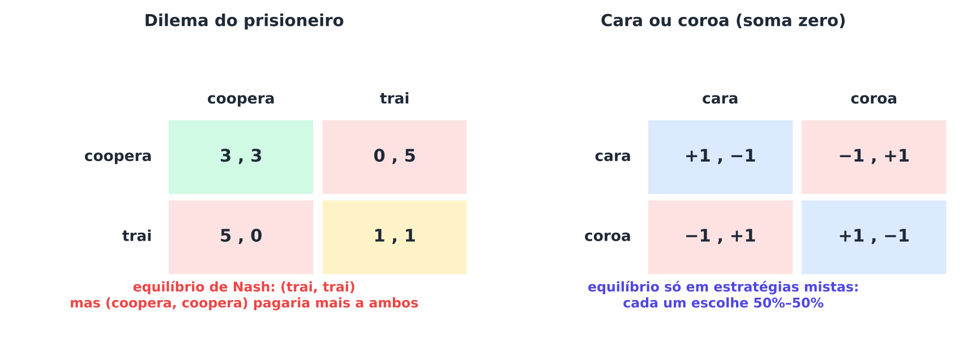
Teoria dos jogos em poucas linhas
Figura
Dilema do prisioneiro (esquerda) e cara ou coroa (direita).
Notes:
Descreva a figura: Figura 13.2 — Dilema do prisioneiro (esquerda) e cara ou coroa (direita). Cada célula mostra o pagamento do jogador da linha e do jogador da coluna.

Slide 9
Dilema do prisioneiro no dia a dia
No dia a dia
Dois postos de gasolina vizinhos: se ambos mantêm preços altos, ganham bem; se um baixa o preço, ganha todos os clientes; se ambos baixam
1
Notes:
Peça aos alunos que citem outro exemplo do próprio cotidiano.

Slide 10
Por que o AR multiagente é difícil
Seção 13.3
Não estacionariedade.
Atribuição de crédito multiagente.
Escalabilidade.
Observação parcial.

Slide 11
Abordagens
Seção 13.4
Aprendizes independentes: A solução mais simples é tratar os outros como parte do ambiente e cada um aprende com seu Q-learning.
1
Treinamento centralizado, execução descentralizada (CTDE): Um truque poderoso: durante o treino, usar um crítico centralizado que vê informação de todos os agentes (observações e ações)
2
Autojogo e populações: Em jogos competitivos, o agente pode jogar contra si mesmo (como no AlphaZero, Capítulo 11) ou contra uma população de versões de si
3
Notes:
Roteiro do professor: A solução mais simples é tratar os outros como parte do ambiente e cada um aprende com seu Q-learning. Funciona surpreendentemente bem em alguns casos, mas sem garantias: pode oscilar, falhar em cooperar ou convergir a equilíbrios ruins. Um truque poderoso: durante o treino, usar um crítico centralizado que vê informação de todos os agentes (observações e ações), o que estabiliza o aprendizado; na execução, cada agente usa apenas sua política local. Exemplos: MADDPG (LOWE et al., 2017), com atores e críticos centralizados, e QMIX (RASHID et al., 2018), que decompõe o valor da equipe numa combinação monotônica de valores individuais. Em jogos competitivos, o agente pode jogar contra si mesmo (como no AlphaZero, Capítulo 11) ou contra uma população de versões de si, o que cria um "currículo" automático de oponentes cada vez mais fortes. O AlphaStar alcançou o nível de grandes mestres no jogo StarCraft II com ligas de agentes (VINYALS et al., 2019), e o Pluribus venceu profissionais de pôquer com mais de dois jogadores (BROWN; SANDHOLM, 2019).

Slide 12
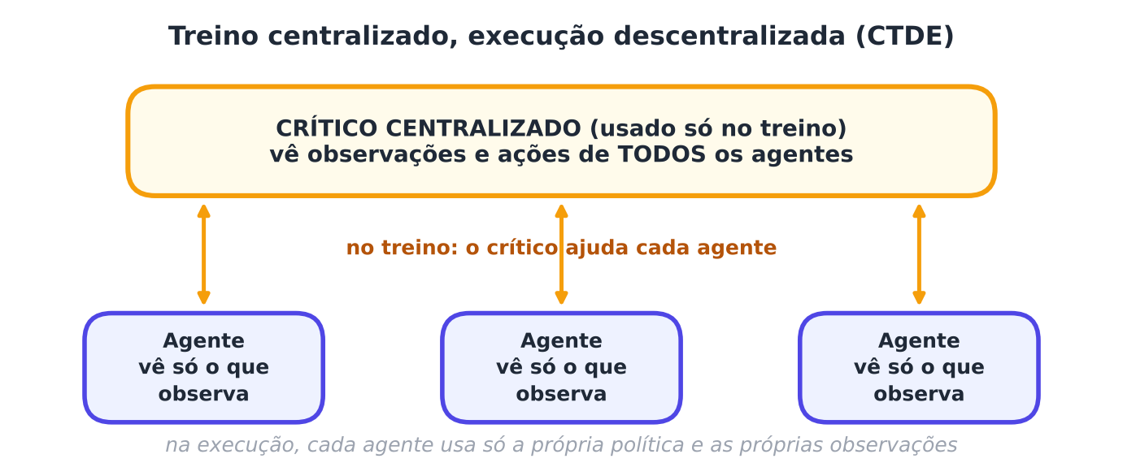
Abordagens
Figura
CTDE: o crítico centralizado ajuda no treino, mas cada agente executa a própria política com informação local.
Notes:
Descreva a figura: Figura 13.3 — CTDE: o crítico centralizado ajuda no treino, mas cada agente executa a própria política com informação local.

Slide 13
RLHF: aprender a partir de preferências humanas
Seção 13.5
Por que RLHF?: Como escrever uma recompensa para "uma boa resposta", "um texto útil e honesto", "uma conduta de direção agradável"?
1
O pipeline em três etapas: Ajuste supervisionado: o modelo de linguagem é treinado com demonstrações humanas de boas respostas.
2
O modelo de Bradley–Terry: Treinar o modelo de recompensa é, então, uma regressão logística sobre as diferenças: maximiza a verossimilhança das preferências
3
Sobre-otimização e a lei de Goodhart: O modelo de recompensa é um proxy imperfeito do que as pessoas realmente querem.
4
Notes:
Roteiro do professor: Como escrever uma recompensa para "uma boa resposta", "um texto útil e honesto", "uma conduta de direção agradável"? É muito difícil. Mas é fácil para uma pessoa comparar duas respostas e dizer qual prefere. O aprendizado por reforço a partir de feedback humano (reinforcement learning from human feedback, RLHF) aproveita isso: aprende a recompensa das comparações (CHRISTIANO et al., 2017). Em palavras: "obtenha respostas que o modelo de recompensa aprecie, mas não mude demais em relação ao modelo de referência". A penalidade KL (Apêndice I) evita que o modelo desvie para respostas estranhas que enganam o avaliador. Como transformar comparações em recompensa? O modelo clássico de Bradley–Terry (1952) diz que a probabilidade de uma pessoa preferir A a B é uma sigmoide da diferença de recompensas: Treinar o modelo de recompensa é, então, uma regressão logística sobre as diferenças: maximiza a verossimilhança das preferências observadas. O DPO (Direct Preference Optimization) mostra que a otimização com penalidade KL tem uma solução em forma fechada, e permite treinar a política diretamente com as preferências, sem modelo de recompensa separado e sem laço de AR (RAFAILOV et al., 2023). A perda, para um par (resposta preferida yw, rejeitada yₗ), é: Em palavras: "aumente a probabilidade da resposta preferida em relação ao modelo de referência e diminua a da rejeitada". O modelo de re

Slide 14
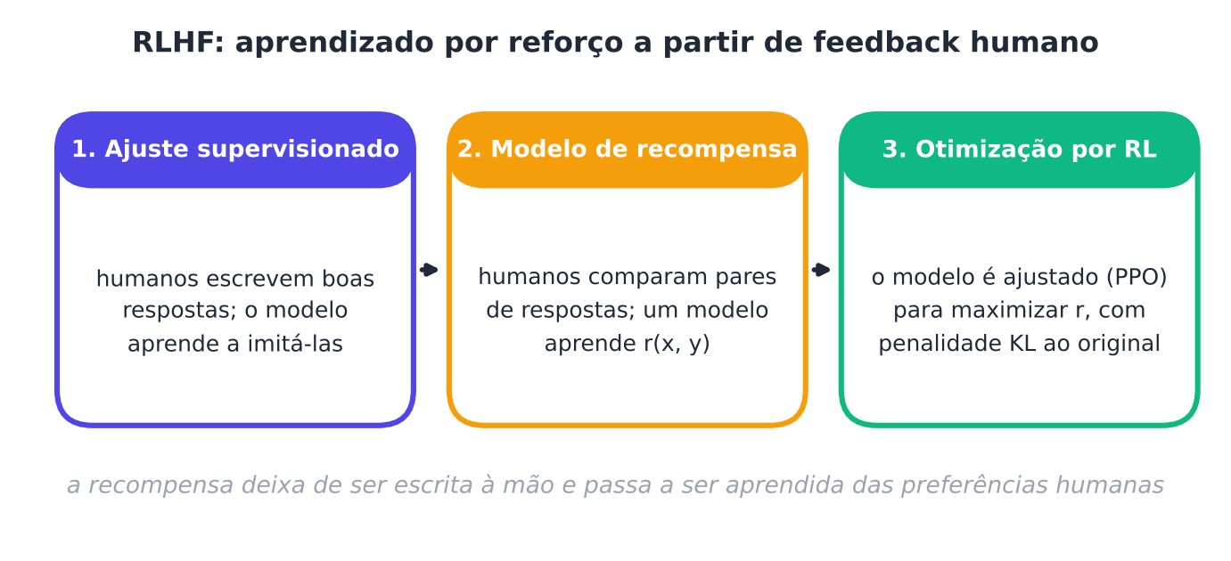
RLHF: aprender a partir de preferências humanas
Figura
O pipeline do RLHF, como usado em modelos de linguagem (STIENNON et al., 2020; OUYANG et al., 2022).
Notes:
Descreva a figura: Figura 13.4 — O pipeline do RLHF, como usado em modelos de linguagem (STIENNON et al., 2020; OUYANG et al., 2022).

Slide 15
RLHF: aprender a partir de preferências humanas
Fórmula
maximizar E[ r(x, y) ] − β × KL( π(· | x) ‖ π_ref(· | x) )
EM PALAVRAS
"obtenha respostas que o modelo de recompensa aprecie, mas não mude demais em relação ao modelo de referência". A penalidade KL (Apêndice I) evita que o modelo desvie para respostas estranhas que enganam o avaliador.
Notes:
Leia a fórmula em voz alta, termo a termo, e traduza com a frase "em palavras".

Slide 16
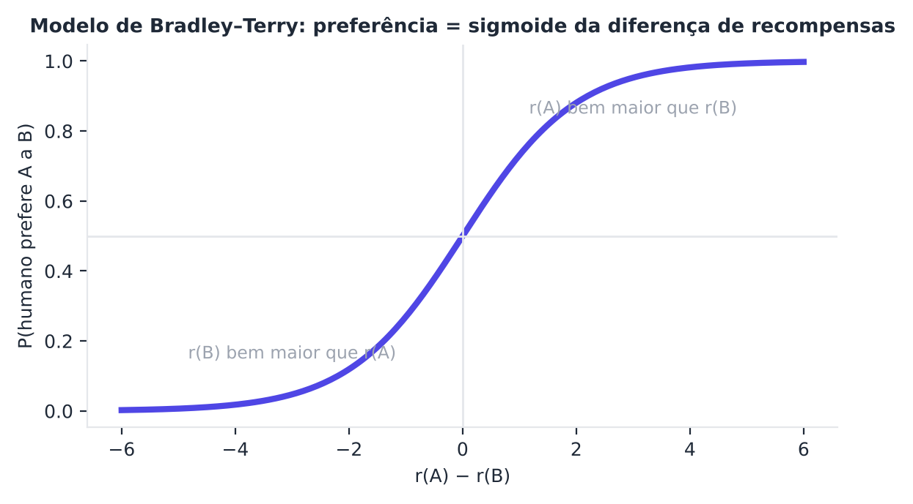
RLHF: aprender a partir de preferências humanas
Figura
Modelo de Bradley–Terry: quanto maior a diferença de recompensa, maior a chance de preferência.
Notes:
Descreva a figura: Figura 13.5 — Modelo de Bradley–Terry: quanto maior a diferença de recompensa, maior a chance de preferência.

Slide 17
RLHF: aprender a partir de preferências humanas
Fórmula
L = − ln σ( β [ ln( π(yw | x) / π_ref(yw | x) ) − ln( π(yₗ | x) / π_ref(yₗ | x) ) ] )
EM PALAVRAS
"aumente a probabilidade da resposta preferida em relação ao modelo de referência e diminua a da rejeitada".
Notes:
Leia a fórmula em voz alta, termo a termo, e traduza com a frase "em palavras".

Slide 18
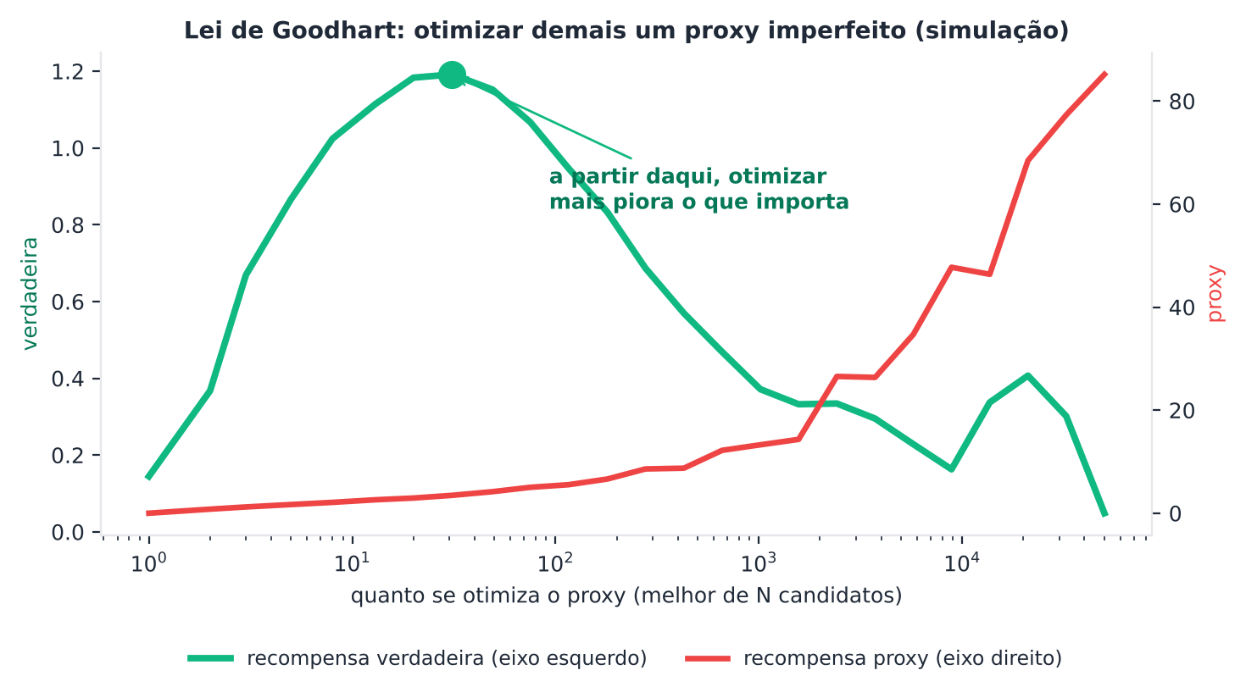
RLHF: aprender a partir de preferências humanas
Figura
Simulação: a recompensa proxy sobe com a pressão de otimização (melhor de N), mas a recompensa verdadeira sobe e depois cai.
Notes:
Descreva a figura: Figura 13.6 — Simulação: a recompensa proxy sobe com a pressão de otimização (melhor de N), mas a recompensa verdadeira sobe e depois cai.

Slide 19
Segurança, alinhamento e ética
Seção 13.6
1
Um agente de AR otimiza o que lhe pedimos, não o que queremos:
Especificação ruim da recompensa e hackeamento de recompensa (Capítulos 1 e 10).
Efeitos colaterais: o agente ignora o que não está na recompensa (derruba o vaso do caminho).
Exploração segura: como experimentar sem causar danos?
Notes:
Roteiro do professor: Um agente de AR otimiza o que lhe pedimos, não o que queremos. Amodei e colegas (2016) organizaram os problemas concretos de segurança em torno de ideias que já vimos: Questões éticas e sociais:

Slide 20
Segurança, alinhamento e ética (cont.)
Seção 13.6
Deslocamento de distribuição: o que ocorre quando o mundo muda depois do treino (Capítulo 12).
Supervisão escalável: como avaliar tarefas complexas demais para o avaliador humano?
1
Questões éticas e sociais:
Quem define a recompensa?

Slide 21
Segurança, alinhamento e ética (cont.)
Seção 13.6
Vieses e justiça: dados e avaliadores podem ter vieses, que o agente pode amplificar.
Transparência e responsabilização: políticas de redes profundas são difíceis de interpretar.
Supervisão humana: em saúde, finanças e segurança, a decisão final deve poder ser auditada e contestada.
Custos ambientais: treinar grandes agentes consome energia significativa.

Slide 22
Uma lista de verificação antes de implantar
Atenção
1
1.
2
2.
3
3.
4
4.
Notes:
Peça aos alunos que citem outro exemplo do próprio cotidiano.

Slide 23
Fronteiras da pesquisa
Seção 13.7
Exploração com motivação intrínseca: recompensas internas de curiosidade
Aprendizado hierárquico: decompor tarefas em opções (sub-habilidades reutilizáveis) (SUTTON; PRECUP; SINGH, 1999).
Generalização e transferência: agentes que treinam num conjunto de ambientes e falham em variantes novas
Do simulador ao mundo real (sim-to-real): randomização de domínio

Slide 24
Fronteiras da pesquisa (cont.)
Seção 13.7
Modelos de fundação e AR: combinar modelos pré-treinados em grandes volumes de dados com AR para ajustar comportamentos
Eficiência, reprodutibilidade e ciência aberta: benchmarks melhores
Segurança e interpretabilidade: entender o que o agente aprendeu e garantir limites de comportamento.

Slide 25
Para continuar estudando
Seção 13.8
Livros: Reinforcement Learning: An Introduction (SUTTON; BARTO, 2018), referência de toda a Parte I e II
Artigos-chave: os citados em cada capítulo.
Prática: reimplemente algoritmos do zero, use o Stable-Baselines3
Hábitos: várias sementes, intervalos de confiança, baselines simples e uma lista de limitações em cada relatório.

Slide 26
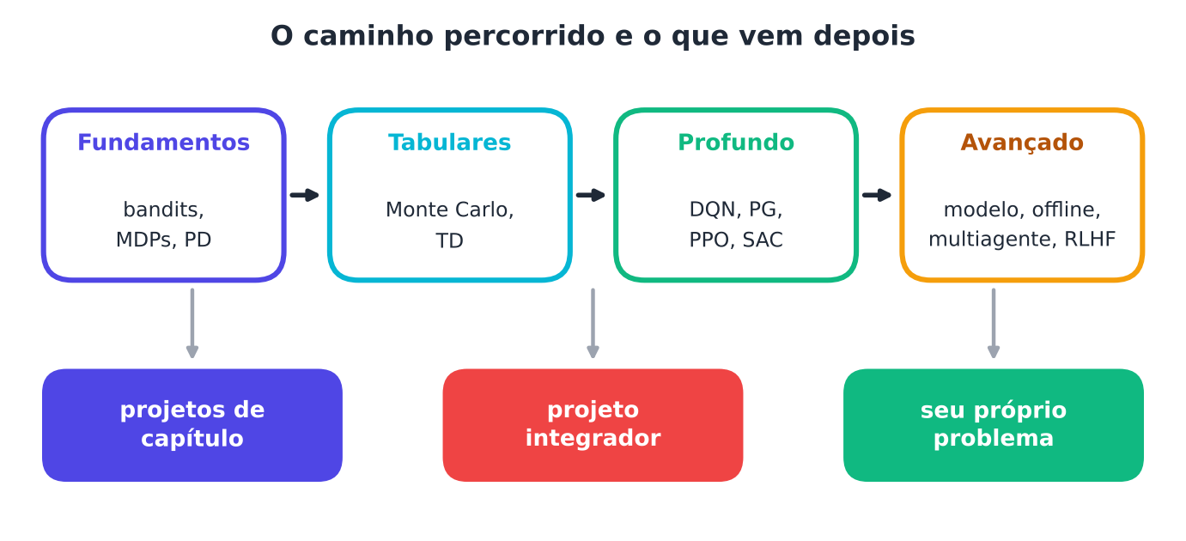
Para continuar estudando
Figura
O caminho percorrido neste livro e os próximos passos: o projeto integrador reúne tudo, e o passo final é aplicar a um problema seu.
Notes:
Descreva a figura: Figura 13.7 — O caminho percorrido neste livro e os próximos passos: o projeto integrador reúne tudo, e o passo final é aplicar a um problema seu.

Slide 27
Mão na massa
Hora de programar com Python

Slide 28
O que vamos programar
Cap. 13
1
2
3
4
Dilema do prisioneiro com aprendizes independentes
Cara ou coroa: aprendizes que giram
Modelo de recompensa por preferências (Bradley–Terry)
A perda do DPO, número a número
Notes:
Execute os códigos do capítulo ao vivo ou peça que os alunos rodem em duplas.

Slide 29
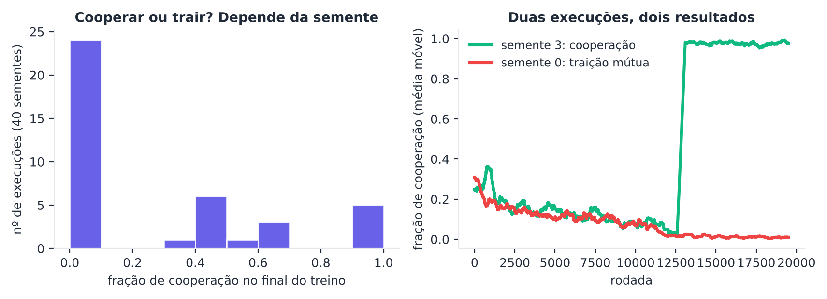
Mão na massa
Figura
À esquerda, a distribuição da cooperação final em 40 sementes.
Notes:
Descreva a figura: Figura 13.8 — À esquerda, a distribuição da cooperação final em 40 sementes. À direita, duas execuções com resultados opostos.

Slide 30
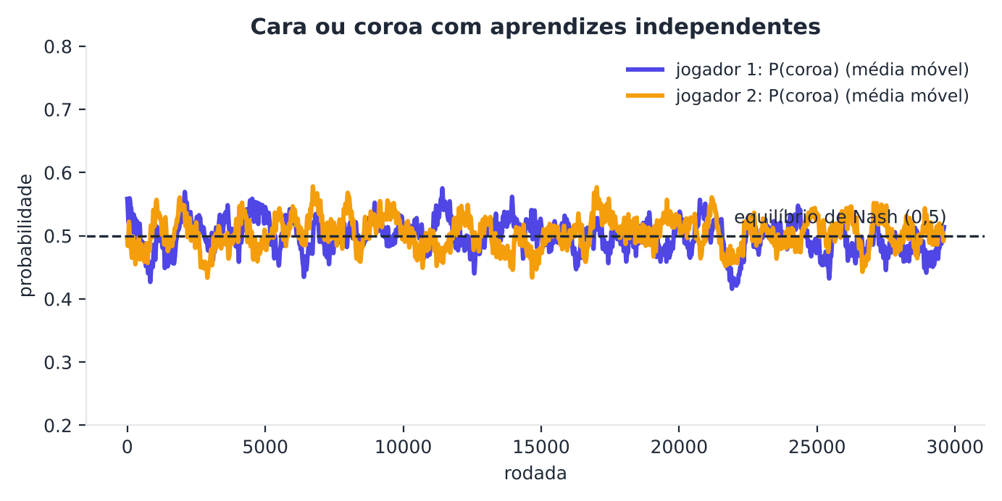
Mão na massa
Figura
Probabilidades de "coroa" ao longo do tempo (média móvel): oscilam em torno do equilíbrio 0,5 sem se fixar.
Notes:
Descreva a figura: Figura 13.9 — Probabilidades de "coroa" ao longo do tempo (média móvel): oscilam em torno do equilíbrio 0,5 sem se fixar.

Slide 31
Projeto do capítulo
um modelo de recompensa mais robusto

Slide 32
O desafio
Cap. 13
1
Contexto.
Entrega: notebook com as tabelas (média e desvio de 20 repetições), os gráficos e a reflexão.
2
Gere poucos pares de preferência (por exemplo, 300) com viés dos anotadores = 1 e treine um modelo de recompensa.
3
Treine um conjunto de 10 modelos em amostras bootstrap dos pares (sklearn.utils.resample).
4
Defina a recompensa conservadora r = média − λ × desvio-padrão do conjunto, para λ ∈ {0; 0,5; 1; 2}.
5
Notes:
Roteiro do professor: Contexto. Na Seção 13.9.3, vimos que otimizar um modelo de recompensa aprendido de poucos dados enviesados pode não melhorar o que realmente importa. Seu projeto é mitigar isso com um conjunto de modelos de recompensa (a ideia dos conjuntos do Capítulo 11): penalizar a incerteza na seleção. Tarefas: Ponto de partida: Entrega: notebook com as tabelas (média e desvio de 20 repetições), os gráficos e a reflexão.

Slide 33
Resumo do capítulo
Cap. 13
Multiagente: jogos de Markov; equilíbrio de Nash; cooperação é possível, mas frágil; aprendizes independentes podem oscilar ou não convergir.
1
CTDE (MADDPG, QMIX) estabiliza o treino; autojogo e populações deram AlphaStar e Pluribus.
2
RLHF: aprende a recompensa de preferências (Bradley–Terry) e otimiza com PPO + penalidade KL; o DPO dispensa o laço de AR.
3

Slide 34
Resumo do capítulo
Cap. 13
Lei de Goodhart: otimizar demais um proxy imperfeito piora o que importa; mitigue com KL, conjuntos e boa avaliação.
1
Segurança e ética: recompensas mal especificadas, efeitos colaterais, deslocamento de distribuição e supervisão humana.
2
Fronteiras: curiosidade, hierarquia, generalização, sim-to-real, modelos de fundação.
3

Slide 35
Quiz relâmpago
Teste o que você aprendeu

Slide 36
Pergunta 1
Quiz
Em um jogo de soma zero entre dois jogadores:
o ganho de um é a perda do outro.
A
ambos ganham sempre.
B
ambos perdem sempre.
C
não há ações.
D
Notes:
Resposta: a. A soma dos pagamentos é zero.

Slide 37
Pergunta 2
Quiz
A atribuição de crédito multiagente refere-se a:
descobrir quanto cada agente contribuiu para o resultado comum.
A
escolher a taxa de aprendizado.
B
calcular o desconto.
C
discretizar estados.
D
Notes:
Resposta: a. Numa equipe, é difícil saber quem merece o crédito.

Slide 38
Pergunta 3
Quiz
O AlphaStar alcançou desempenho de grande mestre no jogo:
StarCraft II.
A
Xadrez.
B
Pac-Man.
C
Damas.
D
Notes:
Resposta: a. Vinyals et al. (2019).

Slide 39
Pergunta 4
Quiz
A lei de Goodhart afirma, em essência, que:
quando uma medida vira meta, deixa de ser uma boa medida.
A
toda medida é perfeita.
B
otimizar sempre melhora o objetivo real.
C
as recompensas devem ser aleatórias.
D
Notes:
Resposta: a. Otimizar demais um proxy imperfeito pode piorar o objetivo real.

Slide 40
Respostas do quiz
Quiz
1
1) a — A soma dos pagamentos é zero.
2
2) a — Numa equipe, é difícil saber quem merece o crédito.
3
3) a — Vinyals et al.
4
4) a — Otimizar demais um proxy imperfeito pode piorar o objetivo real.

Slide 41
Para discutir em grupo
Debate
1
Explique o que é um jogo de Markov e como ele generaliza o MDP.
2
Descreva o pipeline do RLHF em três etapas.
3
Dê quatro riscos de segurança do AR descritos por Amodei et al.
Notes:
Divida a turma em grupos de 3 a 4 pessoas; 5 minutos de discussão e depois compartilhamento.

Slide 42
Até a próxima!
Capítulo 13: Sistemas Multiagente, RLHF e Fronteiras
Pratique: refaça os códigos, resolva as questões e faça o projeto do capítulo.
Notes:
Encerre retomando a pergunta central e antecipando o próximo capítulo.

